Slide 1
Rury Holman教授 牛津大学, 英国
潘长玉教授 胡大一教授 中国解放军总医院 北京大学人民医院 中国 中国

Slide 2
ACE试验的背景
越来越多的证据表明“糖尿病前期”和心血管疾病密切相关(CVD)
对2型糖尿病常规风险因素的治疗并不能将心血管疾病风险降低到非糖尿病人群的水平
餐后高血糖也许可以解释糖尿病和“糖尿病前期”病人额外的风险
用阿卡波糖降低餐后血糖显示¹可降低“糖尿病前期”的心血管疾病风险
然而，对已患有心血管疾病和“糖尿病前期”患者新发生心血管事件的影响是未知的
1. Chiasson JL et al. JAMA 2003; 290(4): 486-94

Slide 3
ACE研究设计
ACE是一个研究者设计的试验
多中心，随机的，在同时有心血管疾病和糖耐量受损患者人群中的心血管终点事件试验
常规治疗基础之上增加双盲阿卡波糖或安慰剂的比较
独立的由学术机构进行数据收集、分析和报告
在中国大陆和香港进行
在约150家医院进行病人招募
事件驱动

Slide 4
ACE试验管理
申办方 牛津大学
协调中心 糖尿病研究中心, 牛津糖尿病、内分泌和代谢中心
区域协调中心 ACE中国项目办公室，OUBST,北京
资金和研究药物 拜耳医药
…in an academic collaboration with

Slide 5
主要纳入标准
50岁或50岁以上的男性或女性
心血管疾病 (CVD)
既往发作的心肌梗死
既往发作的不稳定型心绞痛
目前发作的稳定型心绞痛
口服葡萄糖耐量试验筛选时，诊断为糖耐量降低 (IGT):
空腹血浆葡萄糖浓度 <7.0 mmol/l
2小时血浆葡萄糖浓度 ≥7.8 且 ≤11.1 mmol/l
优化的心血管药物治疗，但无血运重建手术计划
书面知情同意书

Slide 6
主要排除标准
既往有糖尿病病史 (妊娠糖尿病病史除外)
先前3个月内发生过心肌梗死、不稳定型心绞痛、脑中风或短暂性脑缺血发作
NYHA分级III或IV级的心力衰竭
严重肝脏疾病
严重肾功能损害 (eGFR <30 ml/min/1.73m²)
胃肠道疾病或α糖苷酶抑制剂不耐受
妊娠或有妊娠可能
研究者认为不适合参加试验

Slide 7
样本量估计
假设:
与安慰剂相比，心血管主要终点事件相对减少20%
α 5%
达到85%的把握度，研究需要
6300名患者，即 每组3150名
至少728例被判定的主要终点事件
共入组6500名患者将允许3%的失访率

Slide 8
ACE试验干预
在常规治疗之外：
随机添加
阿卡波糖，50 mg 每日三次 或
同规格的安慰剂，每日三次
药物将依照“小剂量开始，逐渐增加”的剂量递增方式随餐服用

Slide 9
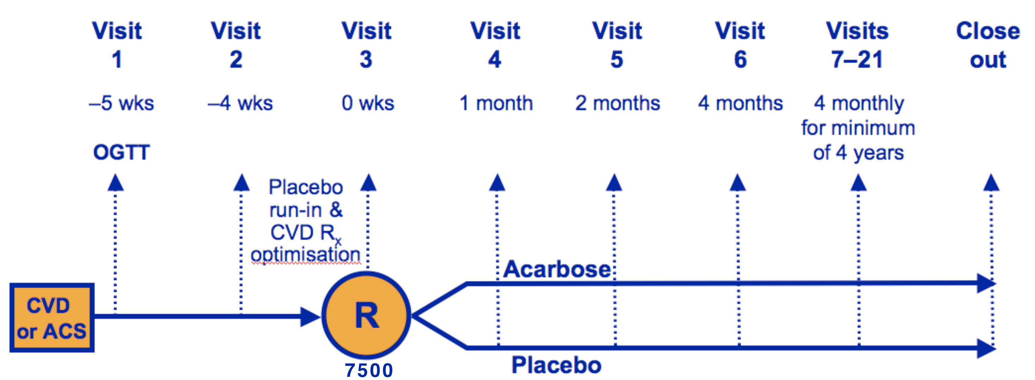
ACE研究流程图
6500
至少获得728例判定的主要终点事件

Slide 10
优化心血管治疗
在冠心病（CHD）患者为期四周、单盲、安慰剂的导入期间进行优化治疗
这是为了确保已确诊冠心病患者的常规治疗符合国际指南
冠心病治疗应包括:
抗血小板治疗
他汀类治疗，除非有禁忌症或不能耐受
ACE抑制剂, β受体阻滞剂 和/或抗高血压治疗，如果研究者认为符合适应症的治疗

Slide 11
ACE试验主要终点
复合5项MACE主要心血管终点，定义为随机治疗后首次发生下列任一事件的时间：
心血管性死亡
非致命性心肌梗死
非致命性卒中
不稳定型心绞痛导致的住院
心力衰竭导致的住院

Slide 12
ACE试验次要终点 (1)
新发2型糖尿病，经连续两次血浆葡萄糖值证实：
FPG ≥7.0 mmol/l (126 mg/dl) 和/或
2HPG ≥11.1 mmol/l (200 mg/dl)

Slide 13
ACE试验次要终点 (2)
全因死亡率
3项MACE心血管复合终点:
心血管性死亡
非致命性心肌梗死
非致命性卒中
所有MACE终点也将被独立分析

Slide 14
其他终点
肾功能损害 (eGFR <60 ml/min/1.73 m²), 或肌酐水平较基线增加一倍
EQ 5-D问卷评估生活质量
卫生经济评价

Slide 15
终点事件判定
两个独立的判定委员会，在盲法状态下判定：
所有潜在的心血管终点事件
所有未根据方案诊断的糖尿病

Slide 16
安全性监测
ACE研究依照ICH-GCP的标准进行
每年通过ALT水平评估肝脏功能
报告与研究药物变化相关的可疑的非预期的严重不良反应和不良事件
独立的数据安全检查委员会（DSMB）根据治疗分配每年两次审核所有安全性数据

Slide 17
ACE指导委员会
Rury Holman 英国 糖尿病专家
胡大一 中国 心脏病专家
潘长玉 中国 糖尿病专家
Juliana Chan 香港 糖尿病专家
Jean-Louis Chiasson 加拿大 糖尿病专家
Hertzel Gerstein 加拿大 糖尿病专家
杨文英 中国 糖尿病专家
葛均波 中国 心脏病专家
霍 勇 中国 心脏病专家
John McMurray 英国 心脏病专家
Lars Ryden 瑞典 心脏病专家
Michal Tendera 波兰 心脏病专家
Jaakko Tuomilehto 芬兰 流行病学家
DTU临床研究负责人
拜尔项目经理 (2)
荣誉顾问
陈家伦 中国 糖尿病专家

Slide 18
里程碑
ACE于2008年5月在广州召开的中国南方国际心血管病学术会议上正式发布
培训并启动了177家中心
156家中心仍在持续随访病人
首例患者随机于2009年2月17日
2015年10月23日入组结束
6,526名患者被随机
结果预计在2017年发表

Slide 19
发表文章
Rationale for and design of the Acarbose Cardiovascular Evaluation (ACE) trial. Rury R Holman, Mary A Bethel, Juliana CN Chan, Jean-Louis Chiasson, Zoë Doran, Junbo Ge, Hertzel Gerstein, Yong Huo, John J McMurray, Lars Ryden, Winitha Liyanage, Stefan Schröder, Michal Tendera, Michael J Theodorakis, Jaakko Tuomilehto, Wenying Yang, Dayi Hu, Changyu Pan for the ACE Study Group.
American Heart Journal 2014;168:23-29
Chinese Journal of Cardiology 2015;43:412 (Abstract)
Int J Endocrinol Metab. 2016 (Full text)

Slide 20
谢谢
www.dtu.ox.ac.uk/ACE

